Slide 1
Mga Katangian, Karapatan at Tungkulin ng Isang Matalinong Mamimili

Slide 2
Mga Katangian ng Matalinong Mamimili
Makatuwiran – Kinakailangang maging kapaki-pakinabang ang mga biniling produkto sa isang mamimili na makatuwiran. Sinusuri niya nang maigi ang kalidad ng produkto at kung akma ba ito sa presyo nito. Isinasaalang-alang din niya ang kasiyahan na matatamo sa pagbili ng produkto.
May alternatibo – Ang isang matalinong mamimili ay marunong humanap ng alternatibong produkto na makatutugon sa pangangailangan.
Hindi nagpa-panic buying – Ang isang matalinong mamimili ay hindi agad nababahala sa kakulangan ng mga produkto sa pamilihan at iniisip ang magiging epekto nito sa presyo ng mga produkto.
Hindi nagpapadala sa mga anunsiyo – Mas binibigyang-halaga ng isang matalinong mamimili ang kalidad ng mga produktong binibili kaysa sa mga sinasabi sa mgaanunsiyo ng mga kilalang tao.

Slide 3
Mga Katangian ng Matalinong Mamimili
Mapanuri – Sinusuring mabuti ng isang matalinong mamimili ang produktong bibilhin mula sa kalidad nito hanggang sa kung kailan ang expiration date nito. Bahagi rin ng kaniyang pagsusuri ang mga sangkap na ginamit sa produkto at ang dami nito.
Sumusunod sa badyet – Iniaayon ng isang matalinong mamimili ang kaniyang bibilhin sa kaniyang kakanyahan. Sinusunod niya ang kaniyang badyet. Hindi rin niya ugali na mangutang upang may maipambili ng mga produktong hindi kailangan.
Hindi nagpapadaya – Masasabing alerto, aktibo, at mapagmasid ang isang matalinong mamimili. Masusing tinitingnan ng mamimili ang timbangan upang masigurong tama sa timbang ang produkto at tinitiyak din niyang maganda ang kalidad ng kaniyang binibiling produkto.

Slide 4
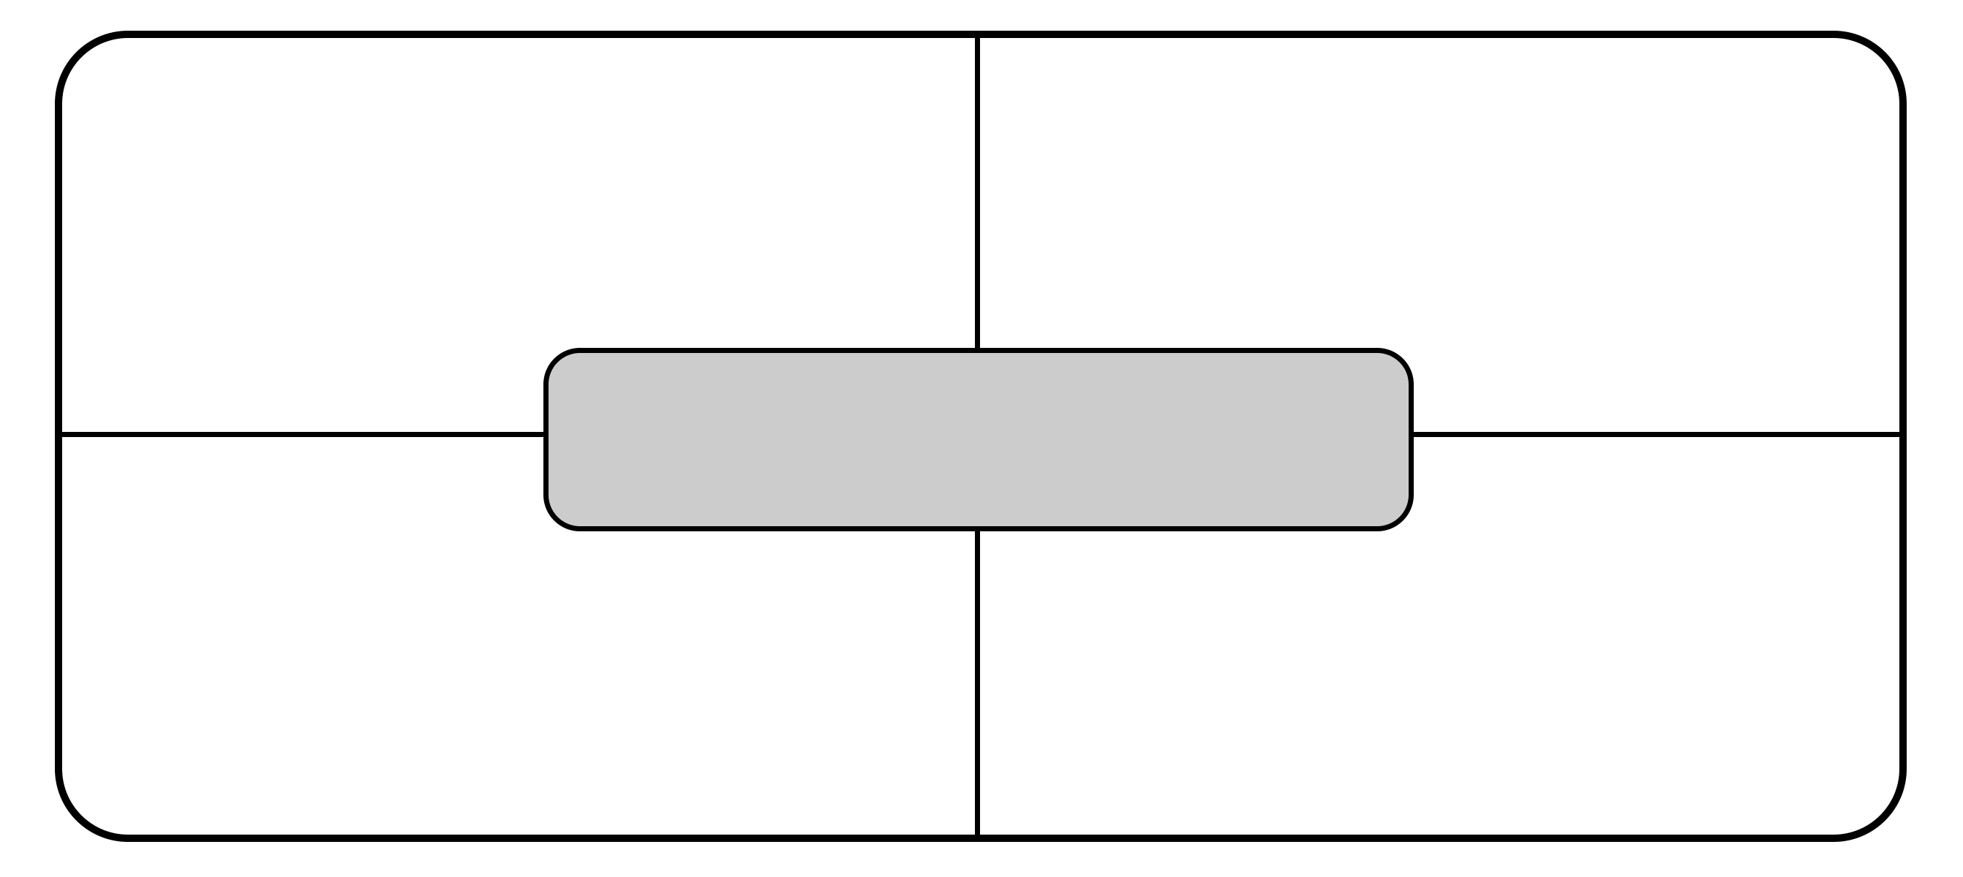
Mga Tungkulin ng Isang Mamimili
Mga Tungkulin ng Isang Mamimili
Nararapat na ang isang mamimili ay maging mapagmasid, mulat, at alerto sa mga posibleng katiwalian at kapabayaan ng ibang negosyante at ilang miyembro ng sektor ng pamahalaan.
Tinatangkilik at ipinagmamalaki ng isang mamimili ang mga lokal o sariling produkto ng Pilipinas at iniisip ang kapakanan ng ibang konsumer.
Kumikilos at binabantayan ng isang mamimili ang pagpapatupad ng tamang presyo. Nakikiisa siya at matatag sa paninindigan na ipaglaban ang karapatan niya bilang mamimili.
Pinangangalagaan at pinoprotektahan niya ang kapaligiran sapagkat dito nagmumula ang mga hilaw na materyales na kailangan sa produksiyon.

Slide 5
Mga Karapatan ng Mamimili
Karapatan sa pagpili – Dito nakapaloob ang kasabihang “The customer is always right.” May karapatan at kalayaan ang isang mamimili na pumili ng gusto niyang bilhin ayon sa kaniyang kakanyahan. Bunga nito, hindi maaaring magtakda ng “No return, no exchange” ang mga tindahan lalo na kung may sira ang produktong nabili ng isang konsyumer at dapat niya itong mapalitan.
Karapatan sa tamang impormasyon – Karapatan ng isang mamimili na malaman ang tamang impormasyon o sangkap sa produktong nais bilhin. Ang pag-aanunsiyo ay nakatutulong upang maibahagi ang tamang kaalaman at impormasyon ng produkto sa isang mamimili. Bahagi rin ng karapatang ito ang paglalagay sa pakete ng mga sangkap ng produkto o kaya ay mga babala kung may nakapipinsalang epekto dahil sa paggamit ng produkto.
Karapatan sa maayos at malinis na kapaligiran – Kinakailangang panatilihing malinis, mabango, at maayos ang mga tindahan, kainan, pagawaan, at pamilihan upang maiwasan ang mga sakit at kapahamakan habang namimili sa mga nasabing lugar.

Slide 6
Mga Karapatan ng Mamimili
Karapatang magtatag ng organisasyon – May karapatan ang mga mamimili na magtatag ng organisasyon na naglalayong mangalaga at magbigay-proteksiyon kung sakaling may pang-aabuso silang nakikita. Ilan sa mga halimbawa ng samahan ng mga mamimili ay ang Consumers Union of the Philippines o CUP at Laban Konsyumer Incorporated o LKI.
Karapatang magkaroon ng pangunahing pangangailangan – Upang matugunan ang pangangailangan ng mga mamimili, kinakailangang siguraduhin ng mga ahensiya ng pamahalaan ang pagkakaroon ng sapat na suplay ng mga produkto at serbisyo.
Karapatang magkaroon ng edukasyon – Ang mga mamimili ay kinakailangang magkaroon ng tama at sapat na edukasyon at mga pagsasanay upang maging isang matalinong mamimili.
Karapatang magtamo ng kaligtasan – Kinakailangang ligtas mula sa mga sakit na galing sa mga hayop at mapaminsalang kemikal ang mga produktong nasa pamilihan. Bilang bahagi ng karapatan ng mga mamimili, nararapat na may babala sa pakete ng mga produkto kung sakaling ito ay naglalaman ng mga sangkap na may banta sa kalusugan o banta sa maling paggamit.

Slide 7
Pagsasanay
I. Panuto: Sagutin ang sumusunod na tanong at isulat sa mga patlang ang sagot.
Ano-ano ang katangian ng isang matalinong mamimili?
Bakit mahalagang malaman ng isang mamimili ang kaniyang mga karapatan?

Slide 8
Mga Gabay na Kasagutan
1. Ang mga katangian ng isang matalinong mamimili ay: makatuwiran, may alternatibo, hindi nagpa-panic buying, hindi nagpapadala sa mga anunsiyo, mapanuri, sumusunod sa badyet, at hindi nagpapadaya.
2. Mahalagang malaman ng isang mamimili ang kaniyang mga karapatan upang mapangalagaan o maproteksiyonan niya ang kaniyang sarili sa pagtugon ng kaniyang mga pangangailangan at kagustuhan laban sa mga ilang mapagsamantalang prodyuser o negosyante.

